Slide 1
Квалификационная работа Тема: Выполнение работ по компетенции WordSkills
Выполнила: Калинина Ксения Студентка группы 19ит17 По специальности 09.02.07 Информационные системы и программирование

Slide 2
Цели и задачи:
Цель – разработать десктопное приложение «AMONIC Airlines».
Задачи: – изучить научно-техническую и справочную литературу по заданной теме и выполнить анализ предметной области;
–проанализировать и уточнить требования, предъявляемые к сопровождению программного продукта;
– разработать и протестировать приложение «AMONIC Airlines»;
– сформировать требуемую техническую документацию.

Slide 3
Функциональные требования
В соответствии с целью работы к разрабатываемому приложению «Amonic Airlines» определяются следующие функциональные требования: - авторизация; - просмотр данных; - поиск данных; - сортировка данных;
- Редактирование данных.

Slide 4
Нефункциональные требования
В рамках работы представлены следующие нефункциональные требования:
- графический интерфейс должен быть русскоязычным; - графический интерфейс не должен содержать ярких цветов;
- удобство в использовании;
- простота в использовании.

Slide 5
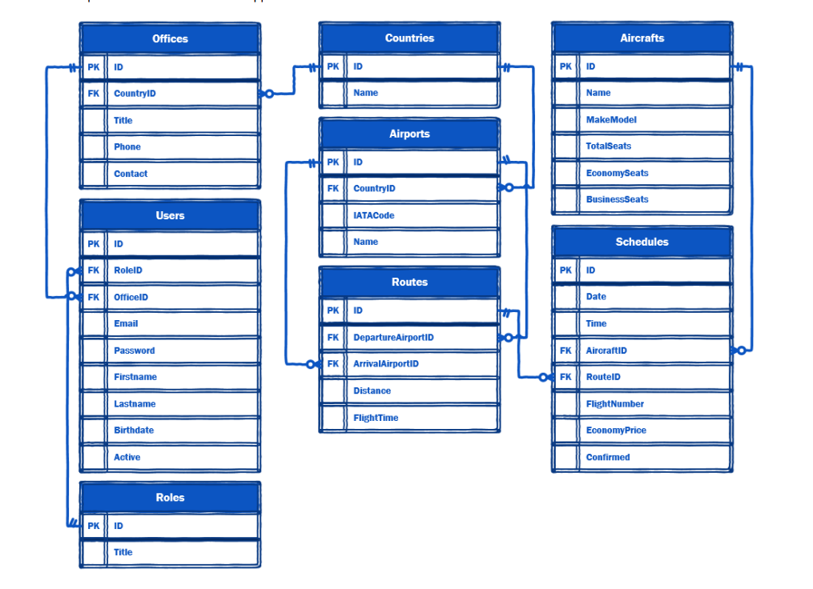
ER-диаграмма

Slide 6
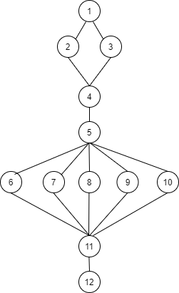
Пункты тестирования: Пункт 1: открытие программы; Пункт 2: авторизация Пункт 3: регистрация Пункт 4: переход в главное меню Пункт 5: просмотр данных Пункт 6: добавление данных Пункт 7: сохранение данных Пункт 8: удаление данных Пункт 9: поиск данных Пункт 10:выход из приложения Пункт 11: завершение работы приложения Тестовый путь 1: (1, 2, 4,5,9,10)

Slide 7
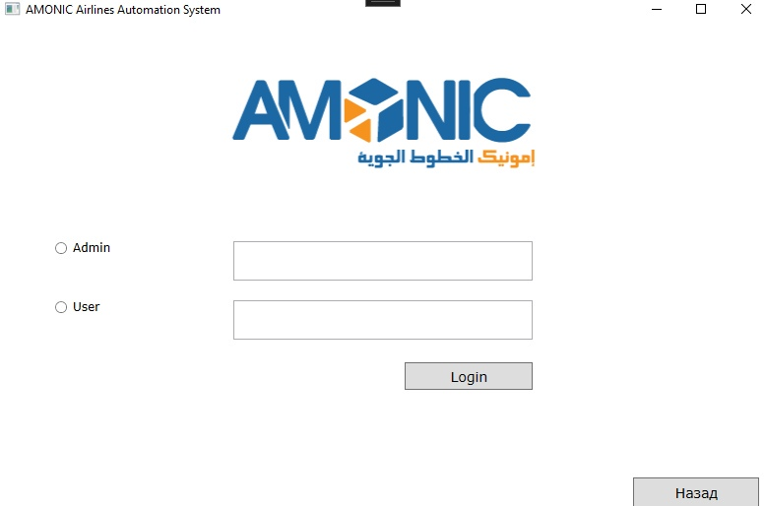
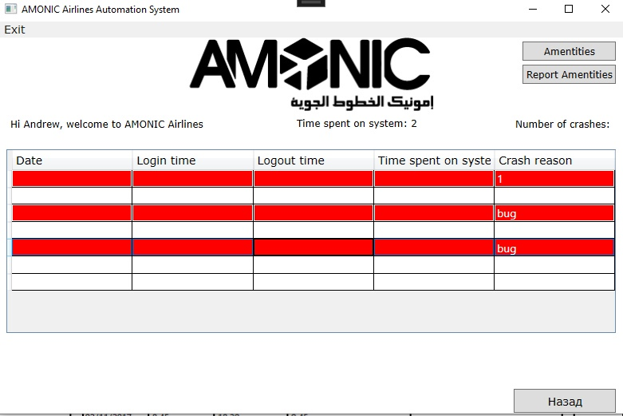
Окна приложения
Форма пользователя
Авторизация

Slide 8
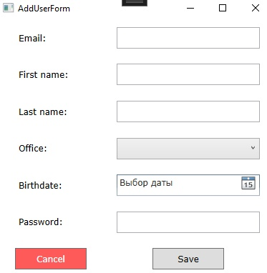
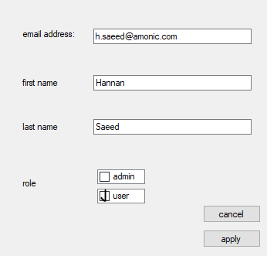
Добавление пользователя Изменение роли пользователя

Slide 9
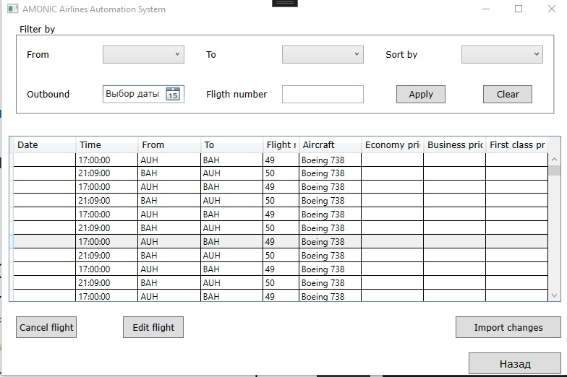
Управление расписанием

Slide 10
Заключение
В процессе производственной практики по профилю специальности, я выработала новые навыки самостоятельного анализа информации, научилась быстро адаптироваться в рабочем коллективе и приобрела профессиональный интерес, к выбранной профессии.

